Slide 1
Seminario sobre el enfoque de observación continua (CMA) del USOAP
Módulo 2
Descripción general del CMA del USOAP

Slide 2
Objetivo
El objetivo de este módulo es proporcionar una descripción general actualizada de la metodología y actividades del CMA del USOAP.

Slide 3
Descripción
Observación y vigilancia (MO)
Elementos críticos (CE) de un sistema estatal de vigilancia de la seguridad operacional
Áreas de auditoría CMA del USOAP y preguntas del protocolo (PQ)
Componentes del CMA del USOAP
  recopilación de información sobre seguridad operacional
  determinación del perfil de riesgos de seguridad operacional del Estado
  establecimiento del orden de prioridad y realización de las actividades del CMA del USOAP
  actualización del índice de la aplicación eficaz (EI) y situación de las preocupaciones significativas de seguridad operacional (SSC)
  Anexo 19 — Gestión de la seguridad operacional
  Instrucción basada en computadora (CBT) del CMA del USOAP
  Informe sobre los resultados del CMA del USOAP: enero de 2013 — diciembre de 2015 (disponible únicamente en inglés: Report on USOAP CMA Results: Jan 2013 – Dec 2015)
  Obligaciones principales de los Estados en el contexto del CMA del USOAP

Slide 4
Observación y vigilancia (MO)

Slide 5





















Dirección de navegación aérea (ANB) de la OACI
Dirección de navegación aérea
[D/ANB – S. P. Creamer]
Análisis aeronáutico
integrado (IAA) [M.Merens]
Administrador del programa — Prioridades multidisciplinarias
(PM-MP) [Y. Fattah]
7138
6125
7072
Observación y vigilancia
[DD/MO – TBD]
Seguridad operacional de la aviación
[DD/SAF – C. Radu]
Capacidad y eficiencia de la navegación aérea
[DD/AN – R. Macfarlane]
6421
6711
6712
Auditoría de la vigilancia de la seguridad operacional y la navegación aérea (OAS)
[N. Rallo]
Planificación y apoyo a la implantación de la seguridad operacional (IMP-SAF) [M. reedenburgh]
Interoperabilidad mundial de sistemas (GIS)
[S. Da Silva]
6780
8157
5872
Grupo de apoyo a la vigilancia (OSU)
[T. Mistos]
Investigación de accidentes (AIG)
[M. Costa]
TBD
Unidad de planificación integrada (IPU)
[TBD]
8160
8211
Medicina aeronáutica
[A. Jordaan]
Sección de operaciones aeroportuarias e infraestructura (AOI)
[Y. Wang]
6088
Seguridad de las operaciones
[INTERINO: M. Marin]
6330
8080
Gestión y optimización del espacio aéreo (AMO)
[C. Dalton]
Seguridad de la carga (CSS)
[K. Rooney]
6710
8099
Administradora del programa –
Sistemas de aeronaves pilotadas a distancia
(PM-RPAS) [L. Cary]
Coordinación y ejecución de programas (PCI)
[E. Lassooij]
6718
6190
Administrador del programa – Crisis y respuesta rápida
(PM-CRR) [M. Fox]
6757
Coordinadora del programa – Gestión de la seguridad operacional (PC-SM)
[E. Gnehm]
6220
En vigor: 01/01/2017

Slide 6






Observación y vigilancia (MO)
Observación continua
(marco en línea)
Planificación y programación de horarios
Actividades in situ
Actividades
ex situ
Informes, análisis y notas de estudio
Instrucción y seminarios teórico-prácticos

Slide 7
Elementos críticos (CE) de un sistema estatal de vigilancia de la seguridad operacional

Slide 8
Elementos críticos (CE) de un sistema de vigilancia de la seguridad operacional
La OACI realiza auditorías y otras actividades de observación para determinar las capacidades de vigilancia de la seguirdad operacional de los Estados miembros:
evaluando la aplicación eficaz de los 8 CE en las 8 áreas de auditoría (es decir, LEG, ORG, PEL, OPS, AIR, AIG, ANS y AGA) a través de las preguntas del protocolo (PQ); y
verificando la situación de la aplicación por parte de los Estados miembros de:
las normas y métodos recomendados (SARPS) de la OACI relacionados con la seguridad operacional;
los procedimientos conexos; y
los textos de orientación.

Slide 9

Elementos críticos (CE)
CE-1
Legislación
aeronáutica
básica
CE-2
Reglamentos
de explotación
específicos
CE-3
Sistema
y funciones
estatales
CE-5
Orientación técnica,
instrumentos y
suministro de
información
crítica en materia
de seguridad
operacional
CE-4
Personal
Técnico
cualificado
ESTABLECER
APLICAR
CE-6
Obligaciones de
otorgamiento
de licencias,
certificaciones,
autorizaciones y/o
aprobaciones
CE-7
Obligaciones
de vigilancia
CE-8
Solución
de problemas
de seguridad
operacional

Slide 10
Elemento crítico 1
CE-1: Legislación aeronáutica básica
Los Estados promulgarán una legislación sobre aviación completa y efectiva, que sea acorde con la dimensión y complejidad de la actividad aeronáutica del Estado y que concuerde con los requisitos que figuran en el Convenio sobre Aviación Civil Internacional, para permitir la supervisión y gestión de la seguridad operacional de la aviación civil y el cumplimiento de los reglamentos por conducto de las autoridades u organismos competentes establecidos para dicho fin.
La legislación sobre aviación contendrá disposiciones que proporcionarán al personal que lleva a cabo funciones de supervisión de la seguridad operacional acceso a las aeronaves, operaciones, instalaciones, personal y registros conexos, según convenga, de las personas y organizaciones que llevan a cabo una actividad aeronáutica.

Slide 11
Elemento crítico 2
CE-2: Reglamentos de explotación específicos
Los Estados promulgarán reglamentos que como mínimo cubran los requisitos nacionales dimanantes de la legislación aeronáutica básica, en lo que respecta a procedimientos operacionales, productos, servicios, equipo e infraestructura normalizados, de conformidad con los Anexos al Convenio sobre Aviación Civil Internacional.

Slide 12
Elemento crítico 3
CE-3: Sistema y funciones estatales
Los Estados establecerán autoridades u organismos competentes, según convenga, que cuenten con el apoyo de personal suficiente y cualificado y con recursos financieros adecuados para la gestión de la seguridad operacional.
Se establecerán las funciones y los objetivos de seguridad operacional para las autoridades u organismos estatales, a fin de que cumplan sus responsabilidades de gestión de la seguridad operacional.
Los Estados se asegurarán de que el personal que desempeña funciones de supervisión de la seguridad operacional reciba la orientación sobre ética y conducta personal que le permita evitar conflictos de intereses reales o que se perciban en el desempeño de sus obligaciones oficiales.

Slide 13
Elemento crítico 4
CE-4: Personal técnico cualificado
Los Estados establecerán los requisitos mínimos en relación con las cualificaciones del personal técnico que desempeña las funciones de supervisión de la seguridad operacional y tomarán las medidas necesarias para ofrecer instrucción inicial y continua que resulte apropiada para mantener y mejorar la competencia de dicho personal al nivel deseado.
Los Estados implantarán un sistema para mantener registros de instrucción para el personal técnico.

Slide 14
Elemento crítico 5
CE-5: Orientación técnica, instrumentos y suministro de información crítica en materia de seguridad operacional
Los Estados proporcionarán instalaciones apropiadas, textos de orientación y procedimientos de carácter técnico actualizados y completos, información crítica sobre seguridad operacional, instrumentos y equipo y medios de transporte, según convenga, al personal técnico para que éste pueda desempeñar sus funciones de supervisión de la seguridad operacional con eficacia, de acuerdo con los procedimientos establecidos y de manera normalizada.
El Estado proporcionará a la industria de la aviación orientación técnica sobre la aplicación de los reglamentos pertinentes.

Slide 15
Elemento crítico 6
CE-6: Obligaciones de otorgamiento de licencias, certificaciones, autorizaciones y aprobaciones
Los Estados implantarán procesos y procedimientos documentados para garantizar que el personal y las organizaciones que realizan una actividad aeronáutica cumplan los requisitos establecidos antes de que se les permita ejercer los privilegios que les otorga una licencia, un certificado, una autorización o una aprobación para llevar a cabo la actividad aeronáutica pertinente.

Slide 16
Elemento crítico 7
CE-7: Obligaciones de vigilancia
Los Estados implantarán procesos de vigilancia documentados, definiendo y planificando inspecciones, auditorías y actividades de observación continua, a fin de asegurarse, en forma preventiva, de que los titulares de una licencia, certificado, autorización y/o aprobación en el ámbito de la aviación sigan cumpliendo los requisitos establecidos. Esto abarca la vigilancia del personal designado por la autoridad para que, en su nombre, desempeñe las funciones de supervisión de la seguridad operacional.

Slide 17
Elemento crítico 8
CE-8: Solución de problemas de seguridad operacional
Los Estados harán uso de un procedimiento documentado para adoptar las medidas correctivas apropiadas, incluyendo medidas para el cumplimiento, que permitan resolver los problemas de seguridad operacional detectados.
Los Estados se asegurarán de que los problemas de seguridad operacional detectados se resuelvan de manera oportuna por medio de un sistema que permita observar y registrar el progreso, así como las medidas adoptadas por las personas y organizaciones que realizan una actividad aeronáutica, para solucionar los mismos.

Slide 18
Elementos críticos
En el Anexo 19, Apéndice 1 (segunda edición,
julio de 2016) se describen los ocho CE de un sistema estatal de vigilancia de la seguridad operacional.
En el Manual de vigilancia de la seguridad operacional (Doc 9734), Parte A — Establecimiento y gestión
de un sistema estatal de vigilancia de la seguridad operacional, se proporciona orientación sobre los ocho CE.
Nota.— En octubre de 2017, se publicó en el ICAO-NET una versión en inglés anticipada y sin editar de la tercera edición del Doc 9734, Parte A, que refleja la Enmienda 1 del Anexo 19.

Slide 19
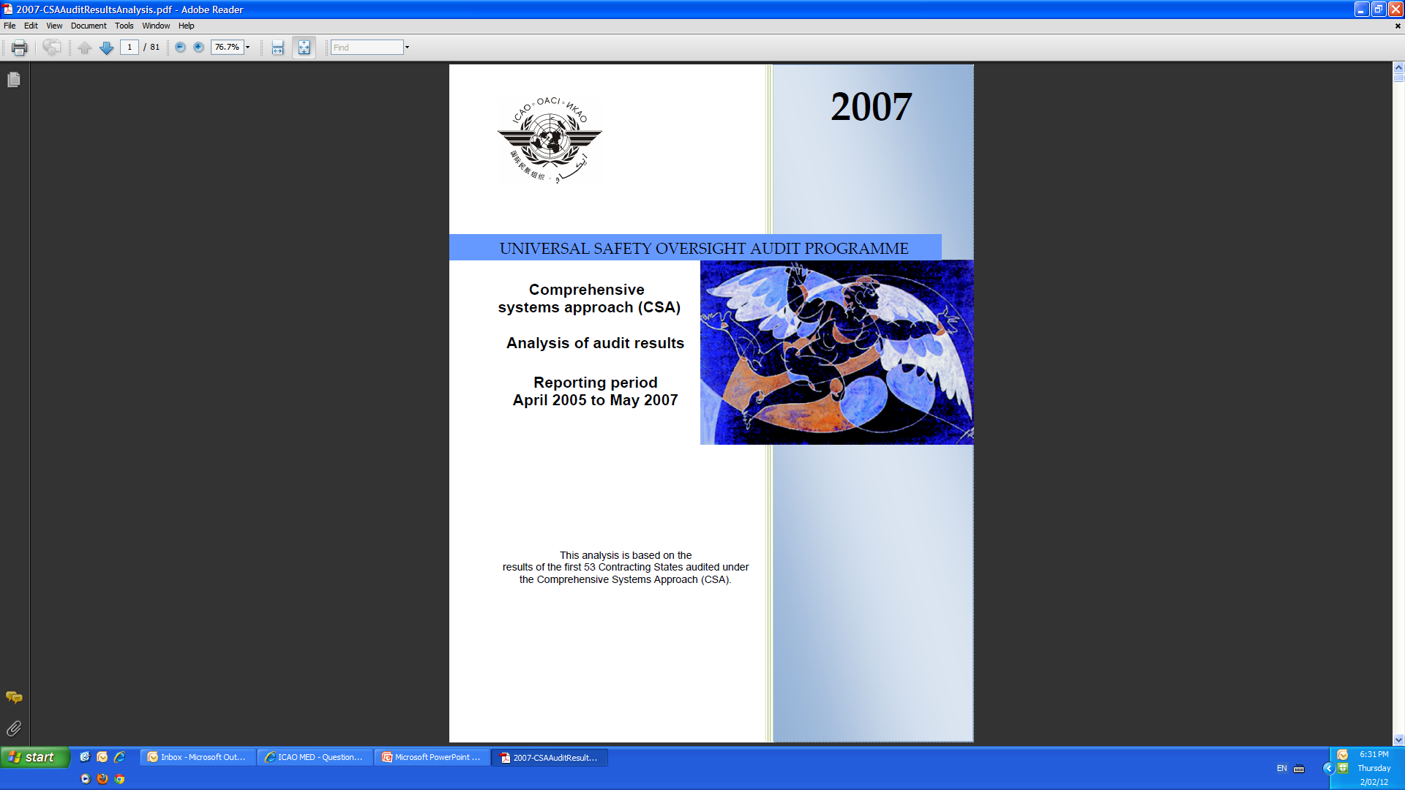
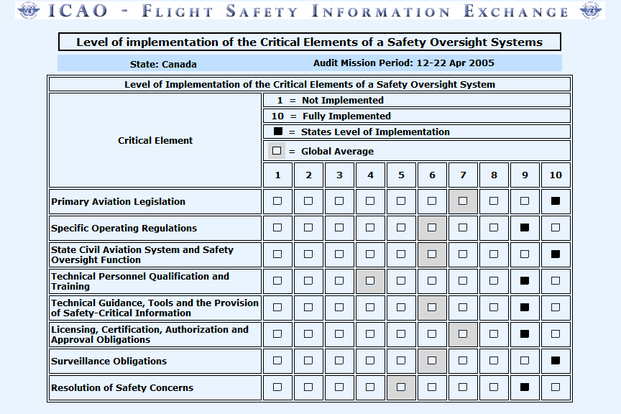
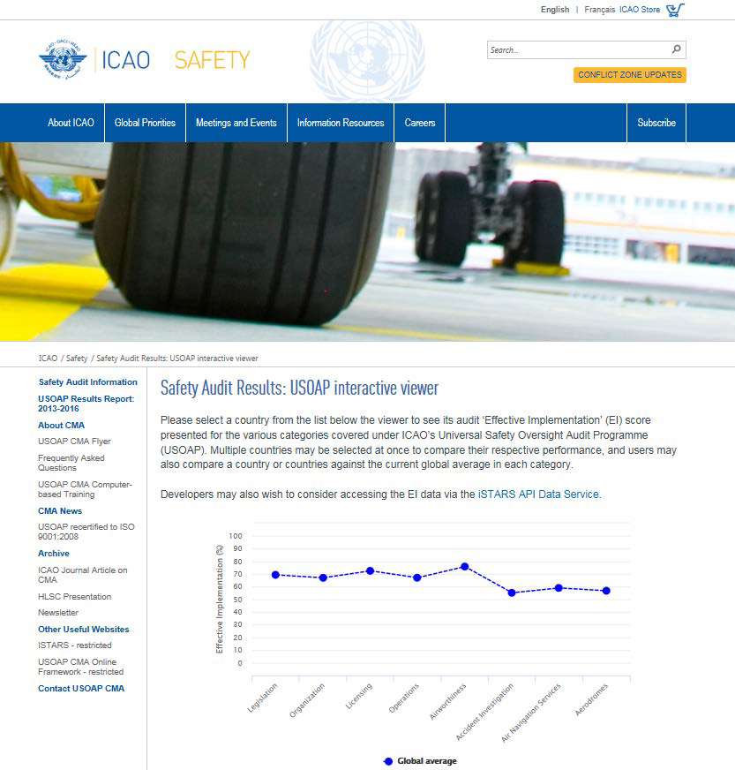
Evolución de la transparencia
La información relacionada con la vigilancia de la seguridad operacional está disponible en el sitio web público de la OACI desde enero de 2013.
URL: https://www.icao.int/safety/Pages/USOAP-Results.aspx
1997
1998
1999
2000
2001
2002
2003
2004
2005
2006
2007
2008
2009
2010
2011
2012
2013+
ESTADOS
ICAO has identified a significant safety concern with respect to the ability of [State] to properly oversee the [insert airlines (air operators); airports; aircraft; or air navigation services, as applicable] under its jurisdiction. This does not necessarily indicate a particular safety deficiency in the [insert airlines (air operators); airports; aircraft; or air navigation services, as applicable] but, rather, indicates that the State is not providing sufficient safety oversight to ensure the effective implementation of applicable ICAO Standards. Full technical details of the ICAO findings have been made available to [State] to guide rectification, as well as to all ICAO Member States to facilitate any actions that they may consider necessary to ensure safety. [State] has undertaken to regularly report progress on this matter to ICAO.
ICAO has identified a significant safety concern with respect to the ability of [State] to properly oversee the [insert airlines (air operators); airports; aircraft; or air navigation services, as applicable] under its jurisdiction. This does not necessarily indicate a particular safety deficiency in the [insert airlines (air operators); airports; aircraft; or air navigation services, as applicable] but, rather, indicates that the State is not providing sufficient safety oversight to ensure the effective implementation of applicable ICAO Standards. Full technical details of the ICAO findings have been made available to [State] to guide rectification, as well as to all ICAO Member States to facilitate any actions that they may consider necessary to ensure safety. [State] has undertaken to regularly report progress on this matter to ICAO.
Las SSC publicadas en el marco en línea del CMA.
Propuesta de modelo de SSC pública para comentarios del Estado.
2005: Plena transparencia de los resultados de las auditorías CSA USOAP para todos los Estados.
1997: Programa de evaluación voluntaria, estrictamente confidencial (Anexos 1, 6 y 8)
2006: se incluyen las SSC, notificación acelerada a todos los Estados (sito web restringido)
1999: Informes de auditoría USOAP en todos los Estados (Anexos 1, 6 y 8)
PÚBLICO
2001: Resultados de las LEI genéricas, sin especificar Estados, a escala mundial y regional.
2014
SSC sin resolver a disposición del público en el formato y las condiciones aprobados por el Consejo.
2005: Acceso del público a las LEI, resultados por Estado respecto de los elementos críticos. Todos los Estados proporcionaron consentimiento.
2006: Mecanismo para poner a disposición del público todos los resultados con el consentimiento de los Estados. 1er ciclo de auditorías, 45% de los Estados.

Slide 20
Áreas de auditoría CMA del USOAP
y preguntas del protocolo (PQ)

Slide 21
Áreas de auditoría CMA
del USOAP
Organización de aviación civil (ORG)
Legislación aeronáutica básica y reglamentos de explotación específicos (LEG)
Investigación de accidentes e incidentes de aviación (AIG)
Anexos 13 y 19
Aeronavegabilidad (AIR)
Anexos 6, 7, 8, 16 y 19
Servicios de navegación aérea (ANS)
Anexos 2, 3, 4, 5, 10, 11, 12, 15, 19 y PANS-ATM
Aeródromos y ayudas terrestres (AGA)
Anexos 14 y 19
Otorgamiento de licencias al
personal e instrucción (PEL)
Anexos 1 y 19
Operaciones de aeronaves (OPS)
Anexos 6, 9, 18, 19 y
PANS-OPS
Notes:
Annex 19 brings all safety management elements from all related annexes.
Add Annex 19 to all areas except LEG/ORG

Slide 22
Preguntas del protocolo (PQ)
Instrumento principal para evaluar la capacidad del Estado en materia de vigilancia de la seguridad operacional, para cada CE.
Permiten la normalización en la realización de las actividades del CMA del USOAP.
El porcentaje de las PQ “satisfactorias” se refleja en la EI.
Enfoque basado en las pruebas:
Muéstreme.
Falta de pruebas o falta de suficientes pruebas =
la situación de la PQ continúa o continuará siendo N/S.
Las PQ N/S generan una constatación y, desde 2014, cada constatación aborda específicamente una PQ.

Slide 23
PQ — Ejemplo
PQ Núm. | Pregunta del protocolo | Orientación para el examen de pruebas | Referencia OACI | CE
4.091 | ¿Ofrece la organización de inspección de operaciones de vuelo información suficiente (p. ej., folletos, circulares, página web, etc.) sobre los reglamentos y el proceso para la obtención del AOC y las correspondientes especificaciones relativas a las operaciones a los interesados en solicitar el certificado? | Verificar que existan formularios, folletos, página web, ejemplares impresos, etc. (paquete de información estándar) para: a) las enmiendas de AOC; b) las enmiendas de especificaciones relativas a las operaciones; c) las autorizaciones o limitaciones; d) las solicitudes de AOC; o e) las autorizaciones de mercancías peligrosas. | STD A6 Parte I Parte III GM Doc 8335 Parte III, 1.3 & 2.1 Doc 9734 Parte A, 3.6 | CE-5
PQ Núm. | Pregunta del protocolo | Orientación para el examen de pruebas | Referencia OACI | CE
4.093 | ¿Existe un formulario oficial de solicitud de AOC, especificaciones relativas a las operaciones y autorizaciones especiales que deban completar y presentar los interesados en prestar servicios aéreos? | Verificar los formularios correspondientes disponibles y confirmar que requieran, como mínimo, la siguiente información: a) sede principal de operaciones; b) estructura orgánica; c) naturaleza de las operaciones (pasajeros, carga, etc.); d) autorizaciones específicas (CAT II, CAT III, RVSM, PBN, mercancías peligrosas, EDTO, MNPS, etc.); e) tipos de aeronaves; f) arreglos para la instrucción de la tripulación y el personal en tierra; g) rutas y áreas de operaciones propuestas y aeródromos de destino y de alternativa; h) previsiones para el mantenimiento; y i) información financiera y plan de negocios. | STD A6 Parte I, Ap. 5, 6 Parte III, Ap. 1, 6 GM Doc 8335 Parte III, 3.1 Doc 9734 Parte A, 3.7 | CE-5
Número de CE vinculado a la PQ
PQ que pregunta
el auditor
Ejemplos de pruebas que ha de presentar el Estado
Referencias de la OACI

Slide 24
Enmienda de PQ
MO revisa y actualiza las PQ en forma periódica para:
reflejar los últimos cambios en las disposiciones de la OACI; y
armonizar y mejorar las referencias y el contenido de las PQ.
Mediante la revisión de las PQ se incorporan las aportaciones de:
los Estados;
la Dirección de navegación aérea (ANB) de la OACI;
las RO;
los equipos de las misiones USOAP; y
las partes interesadas externas.

Slide 25

Edición de 2016 de las PQ
La edición de 2016 de las PQ se colocó en noviembre del mismo año en la biblioteca del CMA (CMA Library) del marco en línea (OLF).
(Véase EB 2016/70 de 30 de noviembre de 2016)
En la copia de cada área de auditoría de la biblioteca figura figura una introducción, pautas y un resumen de las enmiendas.
La edición de 2016 es aplicable a partir del 1 de junio de 2017 para todas las actividades del CMA del USOAP.

Slide 26
Componentes del CMA del USOAP

Slide 27
Componentes del CMA del USOAP
  Estados
  Partes interesadas internas
  Partes interesadas externas
  Análisis de los factores de riesgo de seguridad operacional
  Evaluación de la capacidad del Estado para la gestión de la seguridad operacional
Recopilación de información sobre seguridad operacional
Determinación
del perfil de riesgos de seguridad operacional
del Estado
  Actualización de la condición de las PQ
  Actualización de la situación de las preocupaciones significativas
  de seguridad operacional (SSC)
  Auditorías CMA del USOAP
  Auditorías de la seguridad operacional
Misiones de validación coordinadas de la OACI (ICVM)
Actividades de validación
ex situ
Solicitudes de información obligatoria
Instrucción
Actualización
de las EI y situación de las SSC
Priorización
y realización
de actividades del CMA
del USOAP

Slide 28
Componentes del CMA del USOAP (cont.)
Recopilación de información sobre seguridad operacional
Determinación
del perfil de riesgos de seguridad operacional
del Estado
Actualización
de las EI y situación de las SSC
Priorización
y realización
de actividades del CMA
del USOAP

Slide 29
Recopilación de información sobre seguridad operacional
Los Estados presentan:
el cuestionario de actividades aeronáuticas del Estado (SAAQ);
las listas de verificación del cumplimiento (CC) en el sistema de notificación electrónica de diferencias (EFOD);
una autoevaluación; y
planes de medidas correctivas (CAP) actualizados.

Slide 30
Recopilación de información sobre seguridad operacional (cont.)
Por partes interesadas internas se entiende:
las direcciones y secciones de la Secretaría de la OACI; y
las oficinas regionales (RO).

Slide 31
Recopilación de información sobre seguridad operacional (cont.)
Por partes interesadas externas se entiende:
las autoridades estatales de aviación civil [p. ej., la Administración Federal de Aviación (FAA)];
las organizaciones regionales de vigilancia de la seguridad operacional (RSOO) [p. ej., la Agencia Europea de Seguridad Aérea (AESA)]; y
las organizaciones internacionales [p. ej., la Asociación del Transporte Aéreo Internacional (IATA)].
Nota.— Algunas de estas organizaciones realizan actividades de auditoría que proporcionan información que sirve de indicador para el CMA del USOAP.

Slide 32
Componentes del CMA del USOAP (cont.)
Recopilación de información sobre seguridad operacional
Determinación
del perfil de riesgos de seguridad operacional
del Estado
Actualización
de las EI y situación de las SSC
Priorización
y realización
de actividades del CMA
del USOAP

Slide 33
Principales factores que determinan el perfil de riesgos de seguridad operacional del Estado
  La EI (que se determina por medio de una actividad previa del CMA del USOAP);
  la existencia de SSC;
  el nivel de las actividades aeronáuticas del Estado relativo a cada área auditada;
  el crecimiento previsto de las actividades de tránsito aéreo y aeronáuticas;
  la capacidad del Estado para presentar CAP que sean aceptables para la OACI;
  el nivel de progreso alcanzado por el Estado en aplicar sus CAP;
  cambios significativos en la estructura organizativa de la CAA del Estado;
  proyectos de asistencia en ejecución o planificados;
  el avance del Estado en lograr el objetivo del GASP relacionado con la gestión de la seguridad operacional;
  deficiencias de navegación aérea; y
  informes de la misión de la oficina regional (RO).

Slide 34
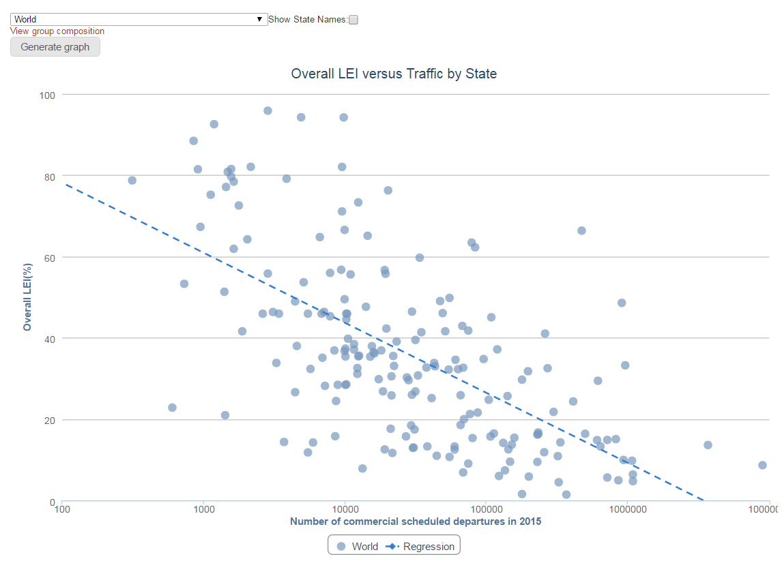
Primer examen: Falta de aplicación
eficaz (LEI) respecto al tránsito

Slide 35
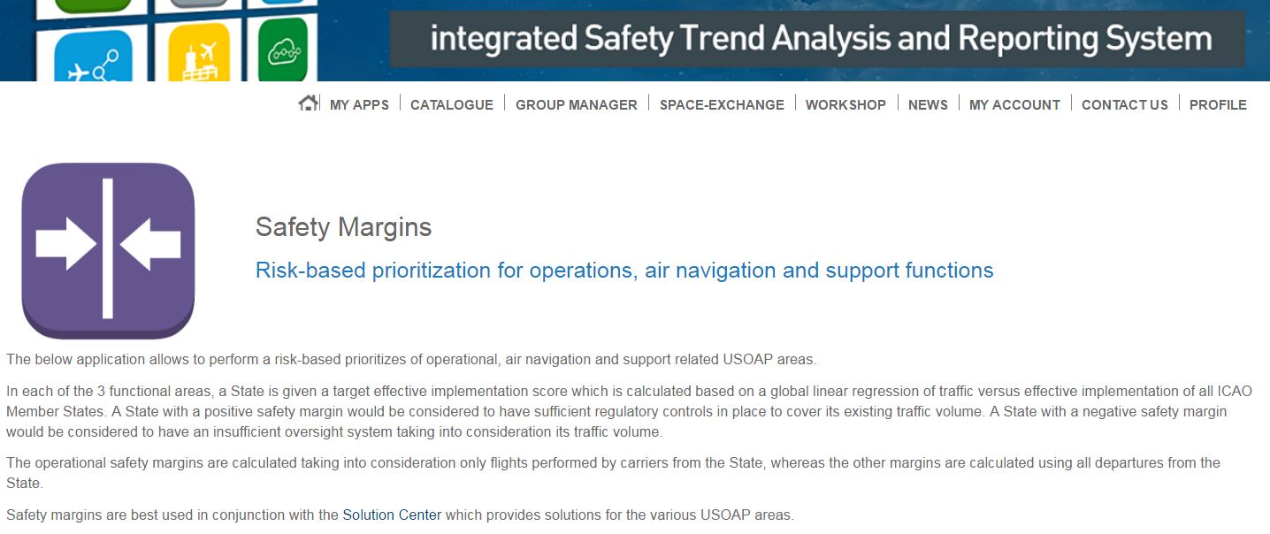
Otras aplicaciones de iSTARs

Slide 36
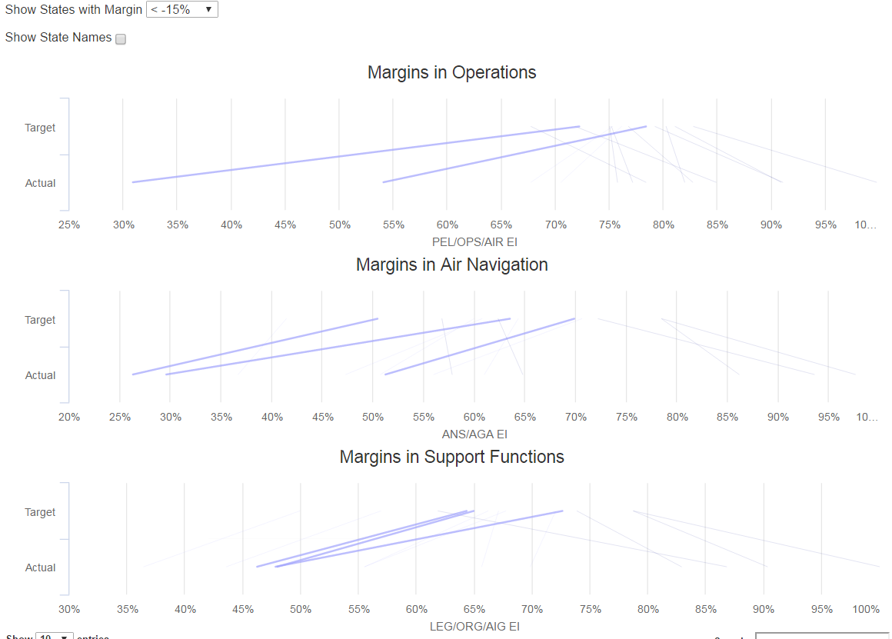
Indicadores de la aplicación
Safety Margins

Slide 37
Componentes del CMA del USOAP (cont.)
Recopilación de información sobre seguridad operacional
Determinación
del perfil de riesgos de seguridad operacional
del Estado
Actualización
de las EI y situación de las SSC
Priorización
y realización
de actividades del CMA
del USOAP

Slide 38
Actividades principales en el contexto
del CMA del USOAP
Auditorías CMA: in situ, para realizar una evaluación sistemática y objetiva del sistema de vigilancia de la seguridad operacional de un Estado. Pueden ser auditorías de alcance pleno o limitado.
ICVM: in situ, para recoger y evaluar pruebas de que un Estado ha resuelto las constataciones detectadas previamente (en una o más áreas de auditoría). La información recogida se valida en la Sede de la OACI.
Actividades de validación ex situ: para evaluar las medidas correctivas aplicadas por un Estado para tratar ciertas constataciones detectadas previamente relativas a PQ que no requieren una actividad in situ.

Slide 39
Un tipo más reciente de actividad
de validación…
Un informe de validación ex situ basado en los exámenes in situ.
Una actividad in situ del CMA del USOAP de alcance limitado, integrada en una misión a un Estado programada por la OACI o por los socios de la misma en materia de seguridad operacional. Durante una actividad de validación integrada (IVA), los especialistas en la materia (SME) muestrean, recogen y evalúan las pruebas que presenta el Estado, respecto a las PQ identificadas, para demostrar la aplicación eficaz de las medidas correctivas tomadas para tratar las constataciones detectadas previamente por la OACI. La OACI valida la información y las pruebas recopiladas.
Socio en materia de seguridad operacional: Organización que puede proporcionar apoyo técnico a las actividades del CMA del USOAP en el marco de un acuerdo formal con la OACI (p. ej., AESA).

Slide 40
Priorización y realización de actividades del CMA del USOAP
MO establece el orden de prioridad de las actividades del CMA en los Estados, con base en:
el perfil de riesgos de cada Estado;
el presupuesto aprobado para MO; y
los recursos disponibles para MO.

Slide 41
Criterios que se aplican para seleccionar a un Estado para:
Auditoría CMA | ICVM
El perfil de riesgos de seguridad operacional del Estado
La información presentada por el Estado por medio de una autoevaluación de las PQ
Las recomendaciones de la RO o de las secciones de la ANB
La información compartida por organizaciones internacionales reconocidas
El equilibrio regional
Fecha de la última auditoría | El grado de preparación del Estado (indicado en el avance comunicado respecto de la aplicación de sus CAP)
Los cambios significativos en cualquiera de las áreas de auditoría dentro del sistema de la aviación civil del Estado | El progreso del Estado en resolver las SSC detectadas

Slide 42
Criterios que se aplican para seleccionar a un Estado para una actividad de validación ex situ
El Estado tiene constataciones de PQ asociadas a PQ elegibles (la mayoría de las PQ de los CE-1 a CE-5);
por lo menos el 75% de los CAP correspondientes del Estado respecto del área de auditoría correspondiente reúne las tres condiciones siguientes:
los CAP atienden plenamente las correspondientes constataciones relativas a las PQ;
el Estado informa que los CAP se aplican plenamente; y
el Estado ha presentado todas las pruebas pertinentes respecto a las PQ correspondientes por medio del marco en línea (OLF); y
el Estado ha presentado la información por medio de la autoevaluación de las PQ.

Slide 43
Realización de actividades del CMA del USOAP ― Alcance
Factores que determinan el alcance | ICVM | Auditoría CMA
El nivel de las actividades aeronáuticas del Estado. | ✓ | ✓
Todo cambio en el sistema aeronáutico del Estado. |  | ✓
Aceptabilidad de los CAP. | ✓
El nivel de progreso comunicado por el Estado respecto de la aplicación de sus CAP. | ✓
La autoevaluación por parte del Estado, incluidas las pruebas que haya presentado. | ✓ | ✓
Solicitud del Estado (actividad con recuperación de costos). | ✓ | ✓
Disponibilidad de recursos. | ✓ | ✓

Slide 44
Realización de actividades del CMA del USOAP ― Duración y composición del equipo
Factores que determinan la duración y la composición del equipo | ICVM | Auditoría CMA
Alcance | ✓ | ✓
Complejidad del sistema del Estado | ✓ | ✓
Número de PQ no satisfactorias a tratar | ✓
Otros factores, tal como el idioma oficial del Estado | ✓ | ✓

Slide 45
Seis criterios para elaborar un CAP apropiado
(“PEDERC”)
Pertinente: el CAP atiende los asuntos y requisitos relativos a la constatación y la PQ y el CE correspondientes.
Exhaustivo: el CAP es completo e incluye todos los elementos o aspectos asociados a la constatación.
Detallado: el CAP describe paso a paso el proceso de aplicación.
Específico: el CAP identifica quién hará qué y cuándo, y en coordinación con otras entidades, en su caso.
Realista: en materia de contenido y fechas de aplicación.
Coherente: en relación con otros CAP y la autoevaluación del Estado.

Slide 46
Actividad de validación ex situ
Los CAP relacionados con la mayoría de las constataciones relativas a las PQ asociadas a los CE 6, 7 y 8 (que se conocen colectivamente como CE de “aplicación”) no reúnen los requisitos para la realización de una actividad de validación ex situ.
Los mismos deben evaluarse y validarse mediante una actividad in situ.

Slide 47
Componentes del CMA del USOAP (cont.)
Recopilación de información sobre seguridad operacional
Determinación
del perfil de riesgos de seguridad operacional
del Estado
Actualización
de las EI y situación de las SSC
Priorización
y realización
de actividades del CMA
del USOAP

Slide 48
Actualización de la EI
La EI se calcula con base en la fórmula siguiente:
número de PQ satisfactorias
EI global (%) = ——————————————————— x 100
número total de PQ aplicables

Slide 49
Actualización de la EI (cont.)
La validación de la información sobre seguridad operacional recopilada permite a la OACI actualizar continuamente la EI de cada Estado.
La EI de un Estado se proporciona por medio del marco en línea (OLF) y de iSTARS 3.0.

Slide 50
Solicitud de información obligatoria (MIR)
¿Cuándo se puede emitir una MIR? (cont.)
En la mayoría de los casos, MO emite una MIR cuando la capacidad de vigilancia de la seguridad operacional de un Estado es motivo de preocupación por parte de las partes interesadas internas o externas.

Slide 51
¿Cuándo se puede emitir una MIR?
También puede emitirse una MIR en los casos siguientes:
falta información importante relativa al SAAQ, las CC y/o la autoevaluación de las PQ de un Estado;
un Estado no ha presentado sus CAP iniciales o enmendados, según corresponda;
se observa un cambio importante en la organización de un Estado;
se requiere información además de una visita de la RO de la OACI; o
la información recopilada durante una actividad del CMA del USOAP es incompleta e insuficiente.

Slide 52

Respuesta del Estado a una MIR
Se requiere que los Estados respondan a una MIR por medio del módulo “MIR” del OLF.

Slide 53
Cambio en la condición de las PQ
La condición de las PQ puede cambiarse por medio del proceso de validación que lleva a cabo MO a partir de:
los CAP u otra información recibida de los Estados, con las pruebas de apoyo pertinentes; y
la información recibida de las RO de la OACI, las organizaciones reconocidas y otras partes interesadas.
La condición de las PQ puede también cambiarse a partir de la información que se reciba de los Estados para dar respuesta a las MIR.

Slide 54

Preocupaciones significativas de seguridad operacional (SSC)
Definición de SSC

Slide 55
Condición de las SSC
Núm. de SSC no resueltas en 4 Estados
4
Núm. de SSC resueltas mediante medidas correctivas adoptadas por los Estados después de su publicación en el sitio web de la OACI
43
Núm. de SSC resueltas mediante medidas inmediatas adoptadas por los Estados antes de publicarlas en el sitio web de la OACI
9
Nota.— Los números se modificaron por última vez el 10 de noviembre de 2017.

Slide 56
Mecanismo SSC: Identificación
Proceso de observación continua
Observación continua de las pruebas y la información recopilada del Estado y otras fuentes.
Actividad in situ del CMA del USOAP
Pruebas recopiladas indican SSC
El jefe de equipo lo notifica al Estado tan pronto como es descubierta.
El Estado puede iniciar medidas correctivas de inmediato.
El jefe de equipo proporciona toda la información pertinente a C/OAS.
Identificación de una SSC
preliminar
Convocación del Comité SSC de la OACI para la validación

Slide 57
Mecanismo SSC: Notificación
ESTADOS MIEMBROS
COMITÉ SSC DE LA OACI
ESTADO
Examina las pruebas obtenidas.
Confirma/descarta en un plazo de 15 días.
Si se descarta >>> No se toma ninguna medida
Si se confirma >>>
Envía carta de notificación inicial de la SSC.
Envía respuesta y pruebas.
(en un plazo de 15 días)
Examina la respuesta y las pruebas presentadas por el Estado.
Si las medidas inmediatas sugeridas son suficientes para resolver la SSC >>>
Envía carta relativa a la resolución
de la SSC.
O BIEN
Envía carta de confirmación de SSC.
Avisa al Estado que la SSC se publicará en el OLF.
Si las medidas correctivas son insuficientes >>>
La SSC se publica en el OLF, boletín electrónico y (si la SSC sigue sin resolverse después de 90 días) el sitio público de la OACI.

Slide 58
Mecanismo SSC: Plan de acción de la OACI
MARB
OACI – ANB, TCB
OFICINA REGIONAL
ESTADO
Lista de Estados remitidos a
la MARB
Determina la naturaleza de la asistencia
En colaboración con el Estado, elabora un Plan de acción OACI específico para el Estado en cuestión
Comparte el Plan de acción OACI a los efectos de su examen para asegurar “una sola OACI”
Informe al Consejo
La MARB decide el curso a seguir
Recopila y consolida la información de retorno
Finaliza y presenta al Estado el Plan de acción OACI
Acepta el Plan de acción OACI
Se comunica con los donantes
(Estado, SAFE, SCAN, otros)
Hace el seguimiento de la ejecución del Plan de acción OACI
Si se trata de un proyecto OACI, redacta, examina y aprueba el documento de proyecto.
Ejecuta y hace el seguimiento del proyecto.
Seguimiento del avance
Continúa la participación en el proceso CMA del USOAP
No satisfactorio
Satisfactorio
CONSEJO
Notes:
Explain acronyms:
MARB: Monitoring and Review Board
SAFE: ICAO established the Safety Fund, which is a financial mechanism that allows for collection and use of voluntary contributions from ICAO Member States, international organizations, public and private entities associated with international civil aviation in a responsible, consistent, transparent, efficient and timely manner, while minimizing administrative costs. The objective of the Fund is to improve civil aviation safety through a performance-based approach to providing assistance. Contributuions to the SAFE may be earmarked for a specific project or objective; general contributions (un‑earmarked) will be used for safety-related projects.
SCAN: The Safety Collaborative Assistance Network (SCAN) was created by ICAO to serve as a forum for the exchange of safety-related information on financial and technical assistance projects and activities. This initiative serves as a communications channel for information sharing amongst donors and assistance providers regarding ongoing projects, as well as for planning future assistance endeavours. SCAN participants include focal points from State governmental agencies, regional groups, manufacturers, financial institutions and aviation organizations.

Slide 59
Mecanismo SSC: Resolución
ESTADOS MIEMBROS
COMITÉ SSC DE LA OACI
ESTADO
Sigue actualizando el avance de los CAP.
Completa la autoevaluación del Estado.
Examina el avance del Estado y las pruebas.
Notifica a la OACI la resolución de la SSC
Recomienda la realización de una ICVM para asegurar la ejecución.
Si las medidas correctivas son insuficientes >>>
O BIEN
Si las medidas correctivas son suficientes para resolver la SSC >>>
EnvÍa carta relativa a la resolución de la SSC
Se retira inmediatamente la SSC del OLF del CMA del USOAP y del sitio público de la OACI.
Se publica la resolución de la SSC en un boletín electrónico.
Se informa a la MARB sobre la resolución de la SSC
Notes:
States can provide a CAP for the SSC on Public website.
The NCMC receives a web key (code) to the website to be able to provide the corrective action
Ask Junjian about the SSC (updating the CAP using the web key) – Remind Henry for slides to the council

Slide 60
Anexo 19 — Gestión de la seguridad operacional

Slide 61
Información actualizada sobre el SSP como parte del CMA del USOAP:
Fechas iniciales
  En el Boletín electrónico (EB) 2014/61 publicado el 22 de octubre de 2014:
  se anunció la publicación de las nuevas PQ sobre gestión de la seguridad operacional (SM).
  se informó a los Estados miembros sobre la auditoría USOAP de la aplicación de las disposiciones de la OACI relacionadas con la SM.
  se indicó que la auditoría de las nuevas PQ sobre SM debería comenzar en enero de 2016, en los Estados con un índice de EI superior al 60%.
  los Estados con un índice de EI superior al 60% tenían un año, hasta fines de 2015, para hacer una autoevaluación de las nuevas PQ sobre SM.
  la aplicabilidad y pertinencia de las PQ se examinaría y enmendaría, de ser necesario, anualmente.

Slide 62
EB 2015/56
El 4 de diciembre de 2015, la OACI publicó el EB 2015/56 para informar a los Estados de lo siguiente:
el lanzamiento de las auditorías de las nuevas PQ relativas al programa estatal de seguridad operacional (SSP) hasta enero de 2018.
Se pide a los Estados que continúen realizando su autoevaluación de las nuevas PQ relativas al SSP en el OLF.
La OACI realizará unas pocas evaluaciones de la aplicación de las nuevas PQ relativas al SSP, en Estados voluntarios seleccionados, a lo largo de 2016.

Slide 63
EB 2016/63
EB 2016/63 publicado por la OACI el 1 de noviembre de 2016:
  Julio de 2017: se publicarán las PQ enmendadas relacionadas con el SSP que reflejarán la Enmienda 1 del Anexo 19, la 4^{ₐ} edición del Manual de gestión de la seguridad operacional (SMM) (Doc 9859) y las lecciones que se ha aprendido hasta la fecha.
  La OACI se comunicará con determinados Estados con miras a realizar auditorías en 2018 y 2019, voluntarias pero no confidenciales, que incorporen las PQ enmendadas relativas al SSP.
  A partir de 2020: la OACI realizará auditorías utilizando las PQ enmendadas relativas al SSP en los Estados que cumplan los criterios que establecerá la OACI de acuerdo con el Plan global para la seguridad operacional de la aviación (GASP).
  Se solicita a los Estados con una EI superior al 60% que completen sus autoevaluaciones con las nuevas PQ relativas al SSP, una vez que éstas se publiquen a finales de 2017.

Slide 64
AÑO
2016
2017 - 2019
2020 - 2022
SARPS
A19 SARPS
A19, Enm. 1
Surtió efecto
11 de julio de 2016
A19, Enm. 1
Aplicable
7 de nov. de 2019
ORIENTACIÓN & INSTRUCCIÓN
A19
Curso sobre SM
(TRAINAIR PLUS)
Mayo de 2016
Manual de gestión de la seguridad operacional (SMM) (Doc 9859)
3ª edición (2013)
A19
Enmienda 1
Curso en línea de SM actualizado (Fase 1) & videos promo.
Curso de SM actualizado (TRAINAIR PLUS)
3er trimestre de 2016
Simposios y talleres de SM regionales
Oct. de 2017, Mar. de 2018, Abr. de 2018
Talleres de SM adicionales
Lanzamiento del sitio web del SMI
Oct. de 2017
Versión anticipada y sin editar de la 4ª edición del SMM publicada
Herramienta de análisis de brechas actualizada
Curso en línea de SM actualizado (Fase 2)
Dic. de 2017
Programa SM dedicado Sept. de 2016
Herramienta de la base del SSP
Sept. de 2017
CMA USOAP
A19
No hay auditorías de las “nuevas preguntas relativas a la gestión de la seguridad operacional”. Sólo evaluaciones voluntarias utilizando estas PQ^{1"}
Doc 9734, Part A, 3ª ed.,
anticipada y sin editar
Oct. de 2017
A19
Enmienda 1
PQ relat. a SSP enmendadas
Marzo de 2018
Evaluaciones de la implementación de SSP en Estados seleccionados ² utilizando PQ enmendadas
Fin de 2018
Evaluaciones de la implementación de SSP en los Estados³ utilizando las PQ relativas a SSP
Enero de 2020+
Objetivos del GASP
Todos los Estados con EI > 60%: implementar SSP para finales de 2017
Todos los Estados implementan SSP para finales de 2022
GASP 2020-2022 ¿Nuevas metas?
GASP
GASP
2014-2016
Respaldo por A39
GASP 2017-2019
Sept. de 2016
GASP
2017-2019
Respaldo por A40
GASP 2020-2022
Sept. de 2019
¹ Confidencial y con recuperación de costos
² De mutuo acuerdo – auditorías no confidenciales
³ Los criterios serán establecidos por la OACI de acuerdo con el GASP
Jul. 2016
Sep. 2016
Sept. 2017
Oct. 2017
Dic. 2017
Nov .2019

Slide 65
Un proceso gradual
La implementación eficaz de un SSP se lleva a cabo mediante un proceso gradual, ya que se requiere tiempo para su plena maduración.
Entre los factores que afectan al tiempo que se necesita para establecer un SSP figuran:
la complejidad del sistema de transporte aéreo; y
la madurez de las capacidades del Estado en materia de supervisión de la seguridad operacional de la aviación.
Igualmente, la observación por la OACI de la implementación de los SSP de los Estados se llevará a cabo mediante un proceso gradual.

Slide 66
CBT del CMA del USOAP

Slide 67
CBT del CMA del USOAP
    De acuerdo con la EB 2011/44, la primera de una serie de iniciativas de instrucción con ayuda de computadora (CBT) se lanzó para:
    brindar a los participantes una comprensión completa de la metodología CMA del USOAP y los conocimientos esenciales requeridos para participar en las actividades CMA del USOAP; y
    brindar a los Estados la oportunidad de perfeccionar las competencias de su personal de seguridad operacional de la aviación en los ámbitos abordados por el CMA del USOAP.

Slide 68
CBT del CMA del USOAP (cont.)
    En virtud de la Resolución A37-5 de la Asamblea, se exhorta a los Estados y las organizaciones reconocidas a designar especialistas para su adscripción a la OACI a largo o corto plazo, en apoyo del CMA del USOAP.
    La OACI eximirá del pago de las CBT a los expertos designados por los Estados que reúnan los criterios exigidos de cualificación y experiencia para las distintas áreas de auditoría (véase SL AN19/34-15/35 de 13 de mayo de 2015)
    Para más información:
    https://www.icao.int/safety/CMAForum/Pages/USOAPCMA-CBT.aspx

Slide 69
  INFORME SOBRE LOS RESULTADOS DEL CMA DEL USOAP:
  enero de 2013 — diciembre de 2015 (disponible únicamente en inglés: REPORT ON USOAP CMA RESULTS:
  Jan 2013 – Dec 2015)

Slide 70
Informe del CMA del USOAP:
13 de enero — 15 de diciembre de 2015
Cubre el período desde el 1 de enero de 2013 (lanzamiento del CMA) hasta el 31 de diciembre de 2015.
Se basa en los datos recopilados mediante el CMA del USOAP y almacenados en el OLF del CMA y iSTARS.
Contiene datos estadísticos sobre las actividades USOAP y los resultados (EI) mundialmente y por “región” (área de acreditación de las oficinas regionales de la OACI).
Además señala los aspectos detectados en las 8 áreas de auditoría donde la EI es aún baja y donde se requieren más esfuerzos a niveles mundial, regional y nacional.
Se encuentra actualmente disponible en el módulo CMA Library (biblioteca del CMA) en https://www.icao.int/usoap y en el sitio web público de la OACI en http://www.icao.int.

Slide 71
    Obligaciones principales de los Estados
    en el contexto del CMA del USOAP

Slide 72
    De conformidad con el MOU del CMA del USOAP, y a través del OLF, los Estados deberán, en particular:
    mantener actualizados sus SAAQ y CC/EFOD;
    mantener actualizados sus CAP y la condición de sus PQ (autoevaluación), y proporcionar todas las pruebas conexas; y
    responder con prontitud a los MIR notificados por la OACI.

Slide 73
Descripción
Observación y vigilancia (MO)
Elementos críticos (CE) de un sistema estatal de vigilancia de la seguridad operacional
Áreas de auditoría CMA del USOAP y preguntas del protocolo (PQ)
Componentes del CMA del USOAP
  recopilación de información sobre seguridad operacional
  determinación del perfil de riesgos de seguridad operacional del Estado
  establecimiento del orden de prioridad y realización de las actividades del CMA del USOAP
  actualización del índice de la aplicación eficaz (EI) y situación de las preocupaciones significativas de seguridad operacional (SSC)
  Anexo 19 — Gestión de la seguridad operacional
  Instrucción basada en computadora (CBT) del CMA del USOAP
  Informe sobre los resultados del CMA del USOAP: enero de 2013 — diciembre de 2015 (disponible únicamente en inglés: Report on USOAP CMA Results: Jan 2013 – Dec 2015)
  Obligaciones principales de los Estados en el contexto del CMA del USOAP

Slide 74
MUCHAS GRACIAS

